Slide 1
Межрегиональной конференции
«Теоретические и методологические проблемы обучения русскому языку и литературе».
Сингапурские приемы в обучении:
как развивать в учениках навыки XXI века".
Бергунова Людмила Николаевна,
учитель русского языка и литературы
МБОУ Успенская школа

Slide 2
лучшие педагогические практики оборудование
архитектура здания ЗНАНИЯ навигация
методическая оснащенность сотрудничество
предметно-пространственная организация
цифровые технологии социокультурные ресурсы района
критическое мышление
умение работать и ориентироваться в разнообразных потоках информации
креативность исследование

Slide 3
Цель: максимально продуктивное изучение новой темы
Задачи:
1.Раскрыть предыдущие знания учеников до приобретения новых.
2.Сделать чтение/аудирование/просмотр видео осознанным и эффективным.
3. Научить учеников определять изменения в своих знаниях и мышлении.

Slide 4
Прием «ДО» и «ПОСЛЕ»
Прочитайте приведенные утверждения и запишите свой ответ (+/-) только в столбце «ДО»
Эти утверждения приведены, чтобы помочь нам сосредоточиться на материале, который я сейчас буду объяснять
Пересмотрите ваши утверждения и укажите ваш ответ в столбце «ПОСЛЕ»
Ответьте на вопросы: Поменяли ли вы какой-ли из ваших ответов? Если да, какой, почему?
1
2
3
4

Slide 5
ДО | УТВЕРЖДЕНИЯ | ПОСЛЕ
 | И причастие, и прилагательное обозначают постоянный признак предмета (по цвету, запаху, форме, свойству и т.д.).
 | В причастиях объединяются значения и признаки двух частей речи – глагола и наречия.
 | Причастие, в отличие от прилагательного, образуется не от существительного, а от местоимения.
 | Причастие, как и прилагательное, изменяется по родам (летящий, летящая, летящее), числам (летящий, летящие) и падежам (летящий, летящего, летящему и т. д.), т.е. склоняется.
ДО | УТВЕРЖДЕНИЯ | ПОСЛЕ
 | И причастие, и прилагательное обозначают постоянный признак предмета (по цвету, запаху, форме, свойству и т.д.).
 | В причастиях объединяются значения и признаки двух частей речи – глагола и наречия.
 | Причастие, в отличие от прилагательного, образуется не от существительного, а от местоимения.
 | Причастие, как и прилагательное, изменяется по родам (летящий, летящая, летящее), числам (летящий, летящие) и падежам (летящий, летящего, летящему и т. д.), т.е. склоняется.

Slide 6
Сравните.
Назовите лексическое значение слов.
Назовите грамматическое значение слов.
Желтый (лист)
Желтеет (лист)
Желтеющий (лист)
постоянный признак
глагол
Непостоянный признак
прилагательное
?

Slide 7
Тема урока: «Причастие как часть речи».

Slide 8
Что такое причастие?
Летящий мяч- мяч какой? Тот, который что делает? Летит
Любящий отец- отец какой? Тот, который что делает? Любит
Лесная опушка- опушка какая? Та, которая что делает?......
признак предмета по действию;
образовано от глагола
признак предмета;
образовано от существительного
Причастие – это самостоятельная часть речи, которая обозначает признак предмета по действию. Причастие отвечает на вопрос какой?
Причастие всегда образуется от глагола: петь - поющий

Slide 9
СХОДСТВО С ПРИЛАГАТЕЛЬНЫМИ | СХОДСТВО С ГЛАГОЛАМИ
Отвечают на вопросы прилагательных: какой? какая? какое? какие? | Изменяются по временам: читающий - читавший
Изменяются по числам, родам и падежам: читающий – читающие- у читающего | Имеют вид (совершенный и несовершенный):читающий - прочитавший
Имеют те же окончания, что и прилагательные: читающий, Читающая | Имеют при себе зависимое существительное или наречие: читающий книгу, читающий быстро
Согласуются с именем существительным в роде, числе, падеже: читающий мальчик, читающая девочка

Slide 10
ДО | УТВЕРЖДЕНИЯ | ПОСЛЕ
+ | И причастие, и прилагательное обозначают постоянный признак предмета (по цвету, запаху, форме, свойству и т.д.). | -
- | В причастиях объединяются значения и признаки двух частей речи – глагола и наречия. | +
+ | Причастие, в отличие от прилагательного, образуется не от существительного, а от местоимения. | _
_ | Причастие, как и прилагательное, изменяется по родам (летящий, летящая, летящее), числам (летящий, летящие) и падежам (летящий, летящего, летящему и т. д.), т.е. склоняется. | +

Slide 11
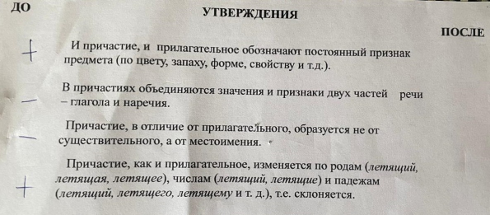
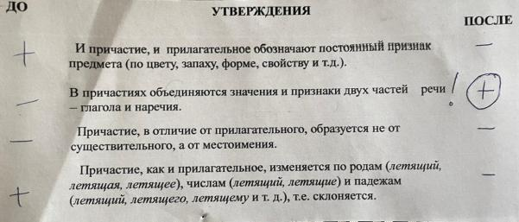

Slide 12
ДО | УТВЕРЖДЕНИЯ | ПОСЛЕ
+ | И причастие, и прилагательное обозначают постоянный признак предмета (по цвету, запаху, форме, свойству и т.д.). | - Причастие обозначает признак предмета по действию
_ | В причастиях объединяются значения и признаки двух частей речи – глагола и наречия. | - В причастиях объединяются значения глагола и прилагательного
+ | Причастие, в отличие от прилагательного, образуется не от существительного, а от местоимения. | - Причастие образуется от глагола.
_ | Причастие, как и прилагательное, изменяется только по родам (летящий, летящая, летящее) и числам (летящий, летящие). | - Причастие изменяется по родам, числам и падежам.

Slide 13
Раньше я думал, что….
РЕФЛЕКСИЯ
Теперь я знаю, что….

Slide 14
СПАСИБО
ЗА ВНИМАНИЕ!

